Slide 1
Uitgebreide zorg
Duchenne Parent Project NL
Mei 20, 2107
Kathi Kinnett, MSN, CNP
SVP Clinical Care
Parent Project Muscular Dystrophy
Notes:
Duchenne Parent Project

Slide 2





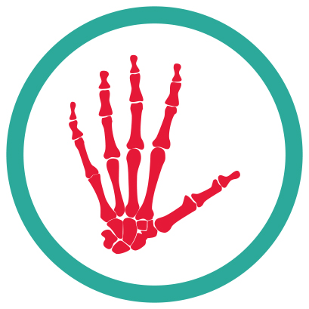
Duchenne:
Niet alleen een spierziekte
MOGELIJK LEER- EN COGNITIEVE PROBLEMEN (spraak, leren, gedrag, zintuiglijk, psychosociaal)
VERMINDERDE HARTFUNKTIE
CARDIOMYOPATHIE
LEIDT TOT HARTFALEN
VERZWAKT MIDDENRIF
MAAKT BEADEMING BIJ TIENERS NODIG
LEIDT TOT LONGONTSTEKING
Dystrofine wordt gevonden in:
Skeletspieren
Hartspier
Glad spierweefsel
Hersenen
Netvlies
Nieren
VERLIES VAN SPIERMASSA
ZWAKTE
ONTSTEKING
BINDWEEFSELVORMING
BROOS EN ZWAK

Slide 3
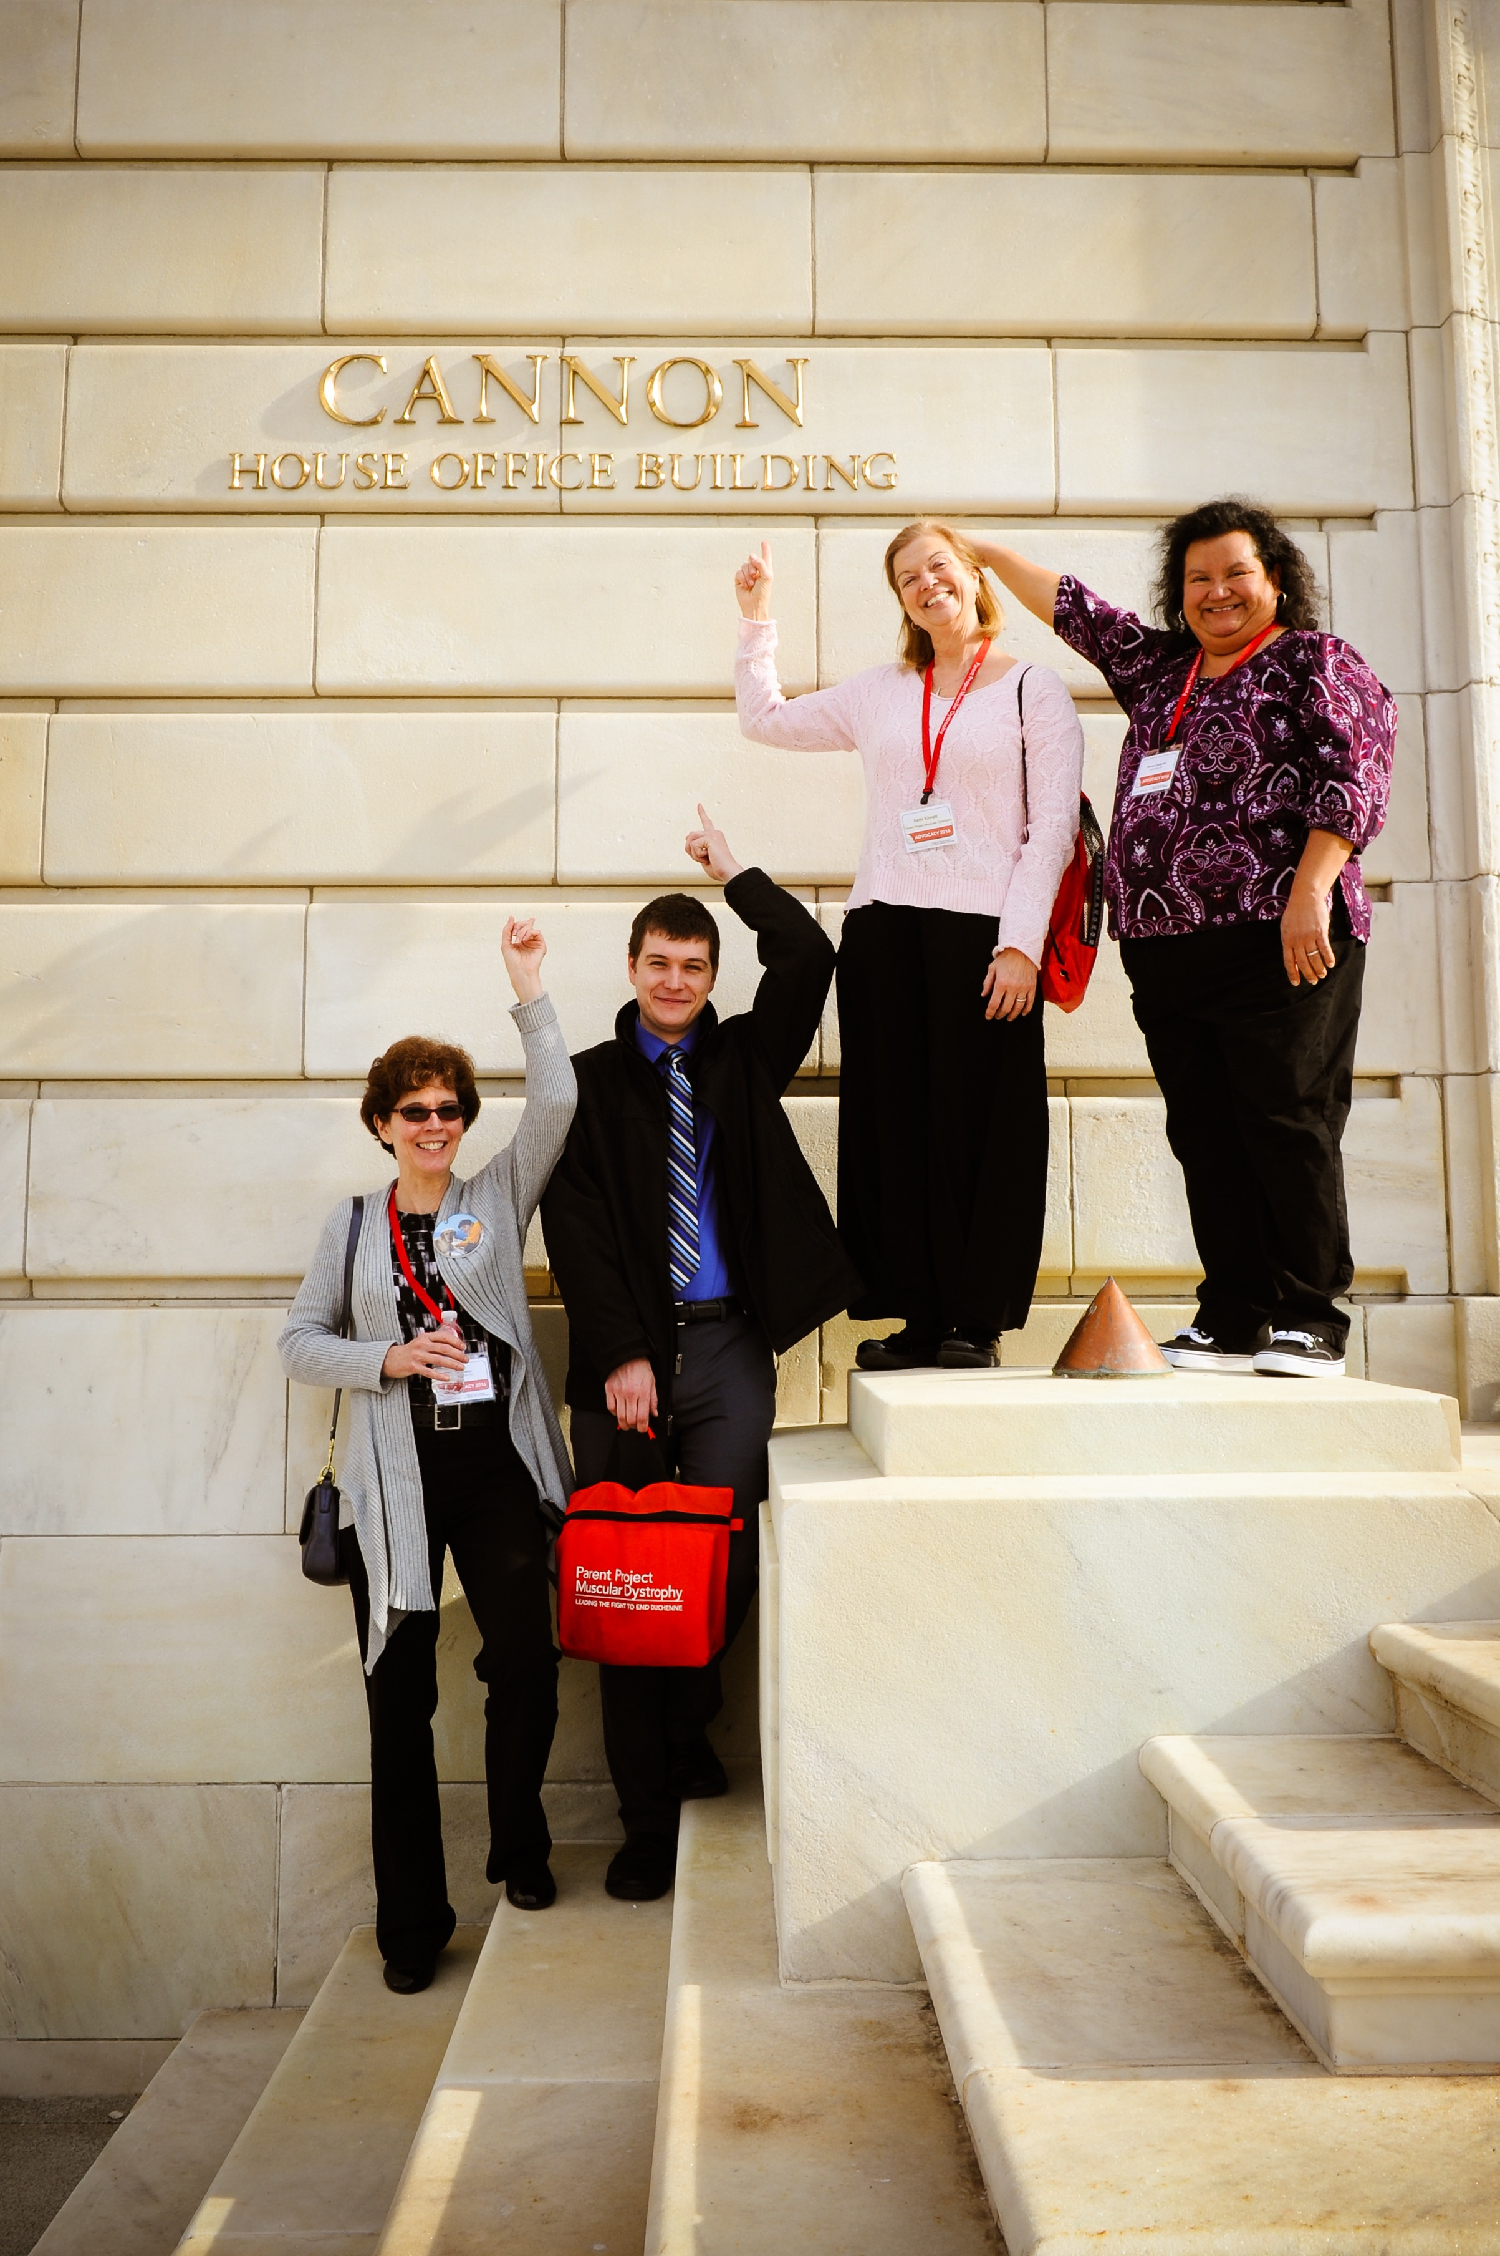
Muscular Dystrophy Community Assistance Research and Education Act
“MD CARE Act” (Wet in de VS)
Door de inzet van PPMD (en anderen)
Geauthoriseerd in 2001 (herauthorisatie in 2013)
Allocatie van $$ waardoor Center for Disease Control in Washington DC de ‘Care Considerations’ kon produceren (gepubliceerd in 2009)
Prioriteiten voor standaardisatie van de
gezondheidszorg die zouden leiden tot betere uitkomsten/resultaten in de zorg voor DMD
Sub-specialisatie specifiek
Notes:
Explain CDC

Slide 4
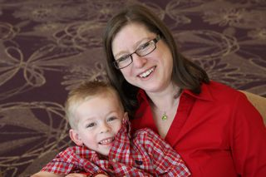
“Zorg overwegingen”
2010
Oorspronkelijk 8 onderwerpen
    Diagnose
    Behandeling met Corticosteroïden
    Revalidatie
    Orthopedie
    Ademhaling
    Psychosociaal
    Maag/darm,Slikken, Voeding
    Hart

Slide 5

Nieuwe onderwerpen toegevoegd in 2017
                Richtlijnen voor levenslange Duchenne zorg
                Primaire/Acute zorg
                Transitie naar volwassenzorg
                Belangrijke wijzigingen in hoofdstukken
                over (on)gezond bot en Maagdarm problemen

Slide 6
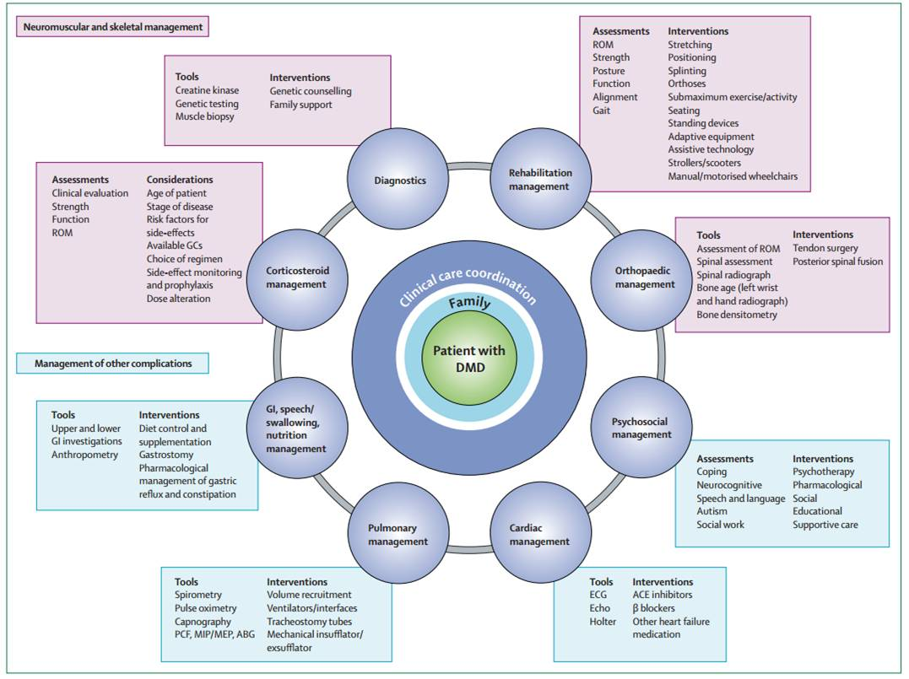
Notes:
Requires comprehensive care

Slide 7
Hoofdzaken voor Duchenne
Wereldwijd initiatief ter
verbetering van zorg voor DMD
Aanvankelijk te vinden op:
  www.parentprojectmd.org
  www.duchenne.nl
Alle hoofdzaken over Duchenne
zorg beschikbaar op 1 pagina.
Inmiddels in 33 talen op www.treatnmd.org

Slide 8

Update van de Care Considerations
Gepubliceerd in
  3 delen van ‘the Lancet’
  Zijn nu in review (controle)
  Hopelijk gepubliceerd in 2e kwartaal 2017 (NU!)

Slide 9
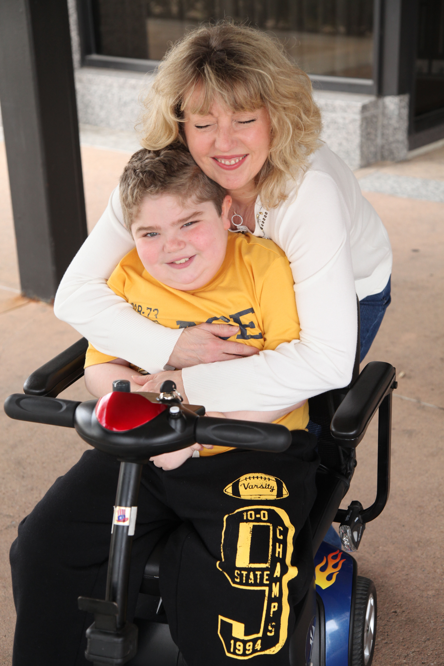
Familie Gids
Informatie voor families wordt
ook aangepast.
Samenwerking tussen PPMD, UPPMD
(wereldwijde organisatie HQ in NL),
TREAT-NMD and MDA
  Ontwikkeling van tekst/inhoud
  Opmaak
  Drukken
  Vertalen

Slide 10
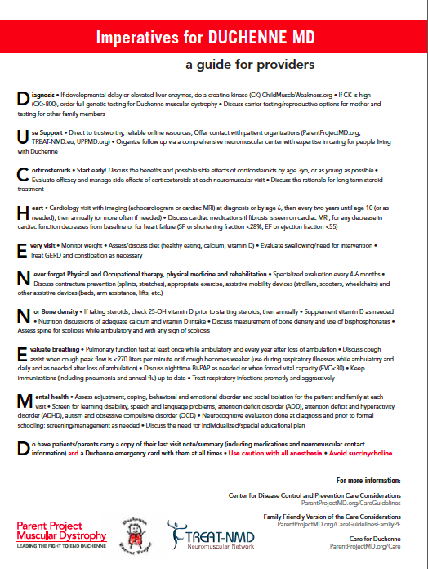
Zorg pagina’s op websites
PPMD, DPP en UPPMD
Moeten ook aangepast worden
  Vanwege de veranderingen
  in de nieuwe Care Considerations
  Evenals de Hoofdzaken
  voor Duchenne

Slide 11
Nieuwe zorgstandaarden voor neuromusculaire zorg

Slide 12
Neuromusculaire Zorg
Iedere patiënt moet genetische test aangeboden worden.
Spierbiopt is alleen nodig als de genetische test geen duidelijkheid geeft.
Testen draagsters
  draagsters hebben 30% kans op cardio-myopathie (verzwakking van de hartspier)
  Moeten regelmatig hartonderzoek.
  Kunnen ook klachten van skeletspieren hebben.

Slide 13
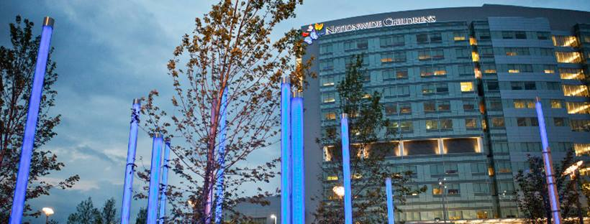
Draagster onderzoek in Nationwide Children’s Hospital
3 jarige studie study
150 draagsters, 75 controles
Onderzoek naar
  Hart
  Skeletspieren
  Cognitief
  Psychosociaal

Slide 14

Corticosteroiden
Prednison, deflazacort
Starten vóór plateau fase (meestal rond 4 jaar)
Levenslang een therapeutische dosis tenzij iets anders is geïndiceerd
Informatie over symptomen/tekens preventie en aandacht voor bijnier insufficiëntie

Slide 15
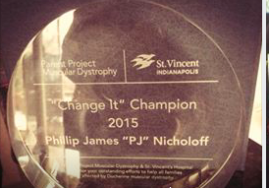
‘PJ Nicholoff Steroid Protocol’
Altijd bij je hebben
Deflazacort/prednisolone omrekenen
Stress dosis
Symptomen van Bijniercrisis
Onderzoek/tests om functie bijnieren te evalueren.
Notes:
In the NL kids are on 10 days on 10 days off so good to mention something like “especially for children on daily steroids there is a high risk” In all fairness I think there is probably no family im the audience who’s kid is on daily steroids.

Slide 16
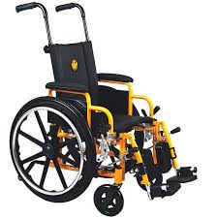
Revalidatie
Ieder 4-6 maanden afspraak met gespecialiseerde fysiotherapeut.
Voet-enkel spalken (AFO’s) aanbevelen vanaf diagnose
Iedere afspraak kracht/functie testen.
Indien mogelijk gewichtdragende oefeningen doen (statafel, beenbeugels etc)
Rekoefeningen minimaal 1x per dag vanaf
de diagnose
Iedere afspraak pijn bespreken
Notes:
In the NL patients are seen once or twice a week by physio at home at school or in the practise (but not super specialists). I added specialized

Slide 17


Voeding
Eet gebalanceerd en een gezond dieet
Laat vitamine D levels ieder jaar checken. Indien nodig neem Vitamine D supplement
Zorg voor genoeg Calcium in je voeding.
Notes:
And sun/outside if possible?

Slide 18
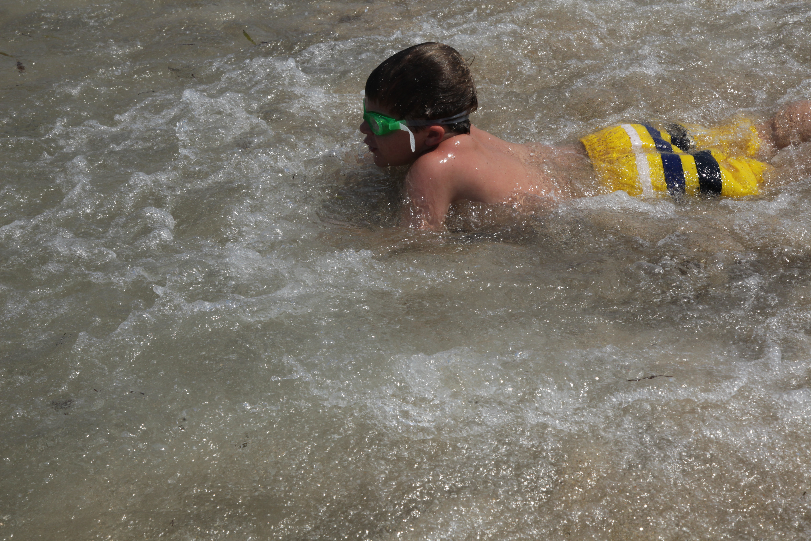
Endocrinologie/
Botgezondheid
Meet lengte en gewicht iedere visite
Groei
  Evalueer ieder bezoek en verwijs naar een endocrinoloog als de groei <4cm per jaar is of lengte < 3de% voor zijn leeftijd
  Puberteit
  Evalueer ieder bezoek vanaf 9 jaar Tannerstadia. Door visuele inspectie of vragen aan ouders.
  Verwijs naar endocrinoloog als puberteit op 14jr lft nog niet begonnen is.

Slide 19


